Slide 1
Esquiada a Andorra
Alumnes de primer d’ESO Ins Llançà
Curs 2018-2019
PROFESSORS ACOMPANYANTS:
ABEL FÀBREGAS
ARNAU CASTELL
JÉSSICA LEÓN
BEATRIZ PLÀ

Slide 3
Què inclou el preu?
Viatge en Autocar Llançà-Andorra-Llançà (disponible les 24h.)
3 nits, Hotel UNIKE ARTIC 3*(Andorra la Vella) a mitja pensió.
Forfait de 3 dies per les pistes de Pal-Arinsal +3 Menus al self service de les pistes (2 plats i postres) + 6 hores ski (matins) amb monitor + 4,5hores d’esquí amb acompanyant i monitor (tarda).
3 Dies de Lloguer equip complert (esquís carving, botes, pals i casc).
Guarda esquís a pistes.
Berenar diari.
3 dies d’assegurança en viatge,mèdica, d’accidents i responsabilitat civil. Servei mèdic a pistes.
Lloguer de Cascos
Guardaesquís a la estació
Entrega de diplomas al finalitzar el curs
Entrega de diploma
Finançament total o parcial mitjançant talonaris
Assistència d’un guia Estiber durant tota l'estada

Slide 4
Què cal portar?
Bossa de plàstic resistent per portar les botes d’esquí
Anorac i pantalons d’esquí
Guants, buff i gorro
Ulleres de sol o mascara
Crema protectora solar 50 i cacau per llavis
2 mudes de roba còmode (Xandalls…)
1 calçat de recanvi
4 mudes de roba interior
1 muda per anar a Andorra la Vella
Diners: Les despeses bàsiques estan cobertes, per tant anirà al gust de cada família.
Necesser: Raspall i pasta de dents, sabó, pinta,…
Si és el cas: pastilles pel mareig

Slide 5
On anem?
Hotel UNIKE ARTIC 3* c/ de Tobira 11 Andorra la Vella.
Telf.: +376 882017
DESCRIPCIÓ DE L’HOTEL: habitacions amb tv, bany complert, sala de tv, bar, sala de jocs, pub….
Esmorzar i sopar amb Buffet.
Està a 10 km del poble de La Massana.
Està situat a 10 minuts caminant del centre.

Slide 6
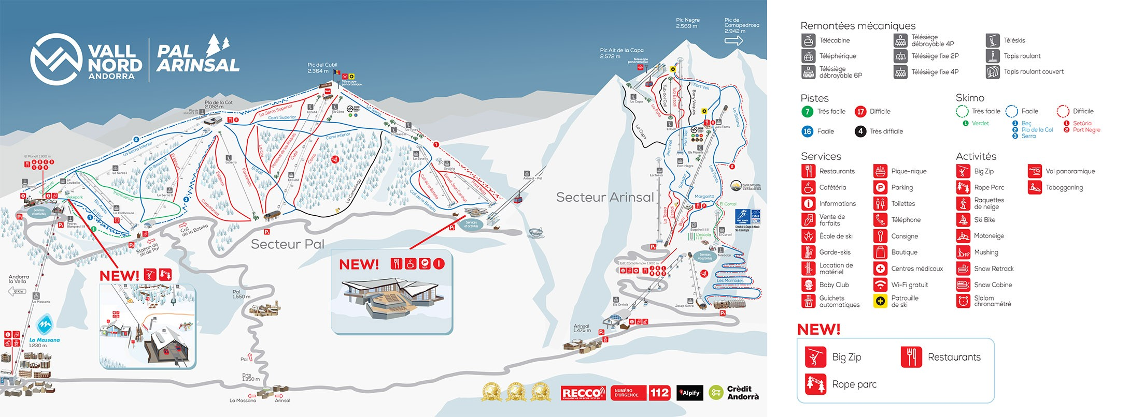
On esquiarem?

Slide 7
Horaris
DIMARTS 4 DE FEBRER
  8:15 a 8:30 passar llista i revisar que portin tota la documentació
  Sortida a les 08:45 aprox. (Cal que portin el dinar de casa)
  Arribada a les 15:30 aprox. I lloguer de material
  20:00 Sopar
  22:30 a dormir

Slide 8
Horari
DIMERCRES 5 DE FEBRER
  7:30 Ens despertem
  8:00 Esmorzar
  8:45 Sortida cap a pistes
  10:00 a 12:00 Inici de les classes d’esqui
  13:00 Dinar
  15:00 a 16:00 Esqui amb acompanyant
  17:00 Fi d’esquí i tornada a l’hotel
  17:30 Xerrada sobre normes de seguretat en l’esquí
  20:00 Sopar
  22:30 Dormir

Slide 9
Horari
DIJOUS 6 DE FEBRER
  7:30 Ens despertem
  8:00 Esmorzar
  8:45 Sortida cap a les pistes
  10:00 a 12:00 classe d’esqui
  13:00 Dinar
  15:00 a 16:00 Esqui amb acompanyant
  17:00 Fi d’esquí i tornada a l’hotel
  Passejada a Andorra la Vella.
  20:00 Sopar
  22:30 Dormir

Slide 10
Horari
DIVENDRES 7 DE FEBRER
  7:30 Ens despertem
  8:00 Esmorzar
  8:45 Sortida cap a pistes
  10:00 a 12:00 classe d’esqui
  13:00 Dinar
  14:00 a 15:00 Esquí amb acompanyant
  15:30 Fi d’esquí i retorn del material
  20:30 a 21:00 aprox. Arribada a Llançà

Slide 11
Rercordar
A part de la maleta amb la roba s’ha de portar una petita motxilla amb:
Dinar del primer dia
Passaport o documentació de la policia + DNI (originals)
Els diners
Biodramines o medicaments que necessitin durant el trajecte

Slide 12
Moltes gràcies per la vostra assistencia

